Slide 1


Programación II Desarrollo en Java
Clase N° 13
Manejo de errores / Excepciones
Profesores Carolina Archuby
y Daniel Díaz.

Slide 2
TEMAS A DESARROLLAR
Concepto de Excepción.
Tipos de excepciones.
¿Por qué utilizar excepciones?
Excepciones checked o comprobadas.
Excepciones unchecked o no comprobadas
Lanzamiento de excepciones.
Transferencia de control.
Cláusula throws.
Terminología utilizada para trabajar con excepciones.
Creando nuestras propias excepciones.
Malas prácticas vs buenas prácticas.

Slide 3
EXCEPCIONES
● Durante la ejecución del programa pueden producirse errores o situaciones excepcionales que interrumpen el flujo normal del programa (por ejemplo: leer un archivo que no existe, acceder al valor N de una colección que tiene menos de N elementos, enviar o recibir información por red mientras se produce una pérdida de conectividad, etc).
● Generalmente, ante estos errores, el programa se cierra. El manejo de excepciones es el mecanismo previsto por Java para permitir tratar estos errores: capturarlos, recuperarnos, mostrar un mensaje y decidir si continuamos o no.
● En Java, las excepciones son objetos que encapsulan la información del error ocurrido. Convierten los errores que un método puede arrojar en una parte explícita del contrato del método.

Slide 4
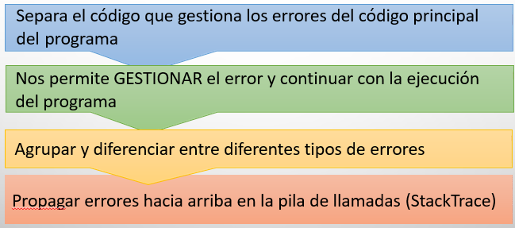
VENTAJAS DEL USO DE EXCEPCIONES

Slide 5
VENTAJAS DEL USO DE EXCEPCIONES
Al obligar a los desarrolladores a considerar situaciones de error a través del manejo explícito de excepciones, Java ayuda a prevenir fallos no controlados en el software, llevando a aplicaciones más estables y confiables. Las excepciones permiten que el software responda de manera adecuada ante fallos

Slide 6



¿Por qué consideramos las condiciones del error?
Ante un problema, el programa puede:
● Terminar inmediatamente la ejecución del programa
● Ignorar el error y continuar.
● Establecer una indicación, señal o retorno que (esperemos) alguien tome y actúe en consecuencia.

Slide 7
¡Cuidado!
“El manejo de errores usando excepciones no evita errores, sólo permite su detección y su posible reparación.”

Slide 8
TIPOS DE EXCEPCIONES
- Las excepciones también son OBJETOS.
- Todos los tipos de excepción deben extender de la clase base Throwable (la superclase de todas las clases de errores y excepciones en Java) o de alguna de sus subclases.
- De Throwable nacen dos grandes ramas: Error y Exception.

Slide 9
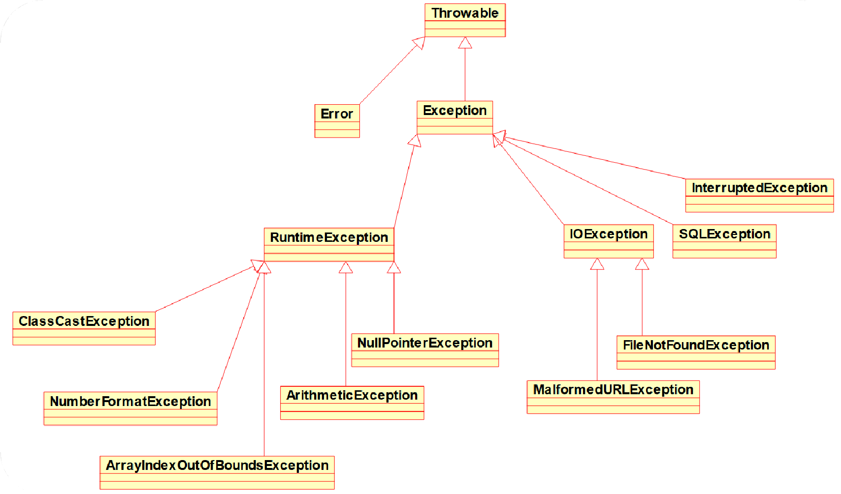
TIPOS DE EXCEPCIONES

Slide 10
TIPOS DE EXCEPCIONES
1) ERROR: Representa aquellos errores que son irrecuperables, errores de una magnitud tal que una aplicación nunca debería intentar realizar nada con ellos. Generalmente están relacionados con problemas del entorno de ejecución de la aplicación, como quedarse sin memoria (OutOfMemoryError), errores de la JVM, desbordamiento de buffer.
2) EXCEPTION Representa aquellos errores que sí deberíamos tratar de gestionar. De Exception derivan clases de las que se instancian objetos para ser lanzados y luego capturados por los catch Por convenio, los nuevos tipos de excepción extienden a Exception.
De Exception nacen múltiples ramas, que a su vez pueden clasificarse en excepciones checked y unchecked.

Slide 11
RuntimeException
=> Pertenecen a la clase EXCEPTION
=> Son excepciones que se propagan automáticamente sin necesidad de especificarlas en la cabecera de los métodos.
=> Por ejemplo: En la división entre 0 o índice fuera de rango sería tedioso especificar en todos los métodos que se puede propagar dicha excepción, por ello, Java las propaga sin tener que especificar ese hecho.

Slide 12
EXCEPCIONES CHECKED (COMPROBADAS)
=> Una excepción de tipo checked representa un error del cual técnicamente podemos recuperarnos.
=> Son todas las SITUACIONES que son totalmente AJENAS AL PROPIO CÓDIGO, por ejemplo: fallo de una operación de lectura/escritura.
=> El compilador obliga a que DEBAN SER MANEJADAS EXPLÍCITAMENTE POR EL PROGRAMA (capturadas o relanzadas por el propio método para que quien lo invoque sí las capture). Sino no compilará.

Slide 13
EXCEPCIONES UNCHECKED (NO COMPROBADAS)
=> Representan ERRORES DE PROGRAMACIÓN.
=> No necesitan ser declaradas en un método o constructor mediante una cláusula throws, y EL COMPILADOR NO REQUIERE QUE SEAN CAPTURADAS
* Por ejemplo: intentar leer de un array de N elementos un elemento que se encuentra en una posición mayor que N.
int[] numerosPrimos = {1, 3, 5, 7, 9, 11, 13, 17, 19, 23};
System.out.println (numerosPrimos[10]); → ArrayIndexOutOfBoundsException.
* Otro error puede ser el de dividir algún número por 0, esto nos arrojaría un ArithmeticException, o intentar manejar un objeto nulo (NullPointerException)

Slide 14
Mecanismo del manejo de excepciones en Java
try • es un bloque para detectar excepciones,
catch • es un manejador para capturar excepciones de los bloques try,
throw • es una expresión para lanzar (throw) una excepción en el
momento que detecta el error.
throws • indica las excepciones que puede elevar un método.
finally • es un bloque opcional situado después de los catch de un try.

Slide 15
Mecanismo del manejo de excepciones en Java: try-catch
try {
[ método o bloque que lanza la excepción]
} catch (TipoDeExcepcion variable) {
[ acá manejamos el error]
} finally {
[ bloque opcional, siempre se ejecuta]
}

Slide 16
Bloque try:
=> El bloque try es donde se coloca el código que puede causar una excepción.
=> Este bloque intenta ejecutar dentro de él el código que es susceptible a errores (como operaciones de entrada/salida, parseo de números, manejo de archivos, etc.). Si ocurre un error dentro del bloque try, la ejecución del código dentro de este bloque se detiene inmediatamente, y el control se pasa al bloque catch correspondiente que puede manejar ese tipo específico de excepción.

Slide 17
Bloque catch:
=> El bloque catch captura y maneja las excepciones especificadas. Es usado para definir una respuesta a diversas situaciones de error, permitiendo que el programa continúe su ejecución de una manera controlada o que proporcione una salida de error más comprensible para el usuario.
=> Puede haber múltiples bloques catch asociados a un solo try, permitiendo manejar diferentes tipos de excepciones de manera específica. Cada catch es diseñado para capturar un tipo de excepción en particular y contiene el código que determina cómo responder a esa situación.

Slide 18
Ejemplo de múltiples catch:
try {
String valor = JOptionPane.showInputDialog(null, "Ingresar un entero:");
// Un valor no numérico lanzará un NumberFormatException
int divisor = Integer.parseInt(valor);
// Si la divición es 0, esto resultará un ArithmetricException
System.out.println(10 / divisor);
} catch (NumberFormatException nfe) {
[ acá manejamos el error NumberFormatException …]
} catch (ArithmetricException ae) {
[acá manejamos el error ArithmetricException …]
}

Slide 19
MANEJO DE EXCEPCIONES EN JAVA: LANZAMIENTO
=> Las excepciones se lanzan utilizando la palabra reservada THROW: throw AException
=> AException debe ser un objeto Throwable, ya sea una excepción predefinida en Java o una excepción personalizada creada por el programador.
=> Las excepciones son objetos, por lo tanto se debe crear una instancia antes de lanzarse.
=> Las excepciones deben lanzarse en situaciones donde el método no puede completar su tarea de manera normal debido a circunstancias excepcionales. Si se lanza la excepción, no se regresa al flujo normal del programa.

Slide 20
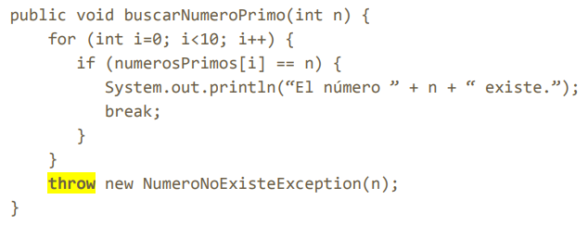
MANEJO DE EXCEPCIONES EN JAVA: LANZAMIENTO
Ejemplo:

Slide 21
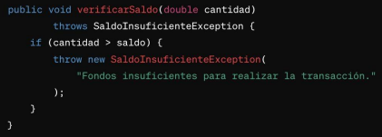
MANEJO DE EXCEPCIONES EN JAVA: LANZAMIENTO
Otro ejemplo: Si la cantidad a retirar es mayor que el saldo disponible, se lanza la excepción SaldoInsuficienteException con un mensaje específico:

Slide 22
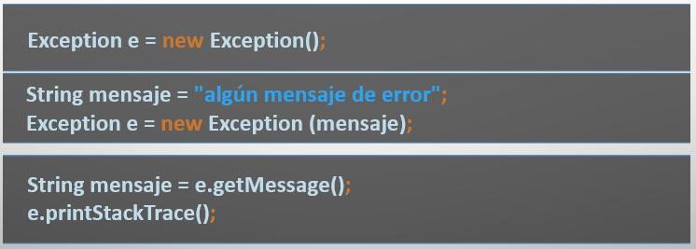
MANEJO DE EXCEPCIONES EN JAVA: LANZAMIENTO
=> Cuando se lanza una excepción, lo que se hace es lanzar una instancia
de Exception o de una clase derivada.
=> Esta clase tiene dos constructores y dos métodos importantes:

Slide 23
MANEJO DE EXCEPCIONES EN JAVA: LANZAMIENTO
=> Cuando se lanza una excepción, lo que se hace es lanzar una instancia
de Exception o de una clase derivada.
=> Esta clase tiene dos constructores y dos métodos importantes:

Slide 24
Manejo de excepciones en Java: Transferencia de control
=> Las sentencias dentro de la cláusula try se ejecutan hasta que se lance una excepción o hasta que finalicen con éxito las instrucciones del try.
=> Si se lanza una excepción, las acciones que hubiera detrás del punto donde se produjo la excepción no tienen lugar, y pasarán a examinarse sucesivamente las sentencias contenidas dentro de cada cláusula catch (en órden), y por último el bloque finally.

Slide 25
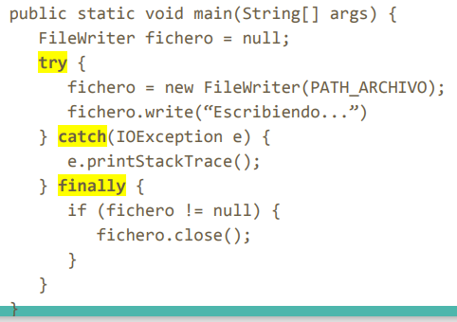
Manejo de excepciones en Java: Transferencia de control
Ejemplo:

Slide 26
Manejo de excepciones en Java: Bloque Finally
=> Contiene código que debe ejecutarse después de que los bloques try y catch hayan terminado su ejecución, independientemente de si se lanzó una excepción o no.
=> Generalmente se usa para limpiar el estado interno o para liberar recursos (como cerrar archivos o conexiones a bases de datos), independientemente de si las operaciones fueron exitosas o no.

Slide 27
Manejo de excepciones en Java: Propagación
=> Los métodos deben:
* capturar todas las excepciones chequeadas que puedan ser lanzadas dentro de su ámbito,
* o propagarlas hacia arriba en la pila de llamadas hasta que se encuentren con un bloque catch adecuado para manejarlas.
=> Esto es especialmente útil en aplicaciones grandes, donde un error en un nivel bajo puede necesitar ser tratado en un nivel más alto de manera específica. La capacidad de propagar excepciones permite a los desarrolladores decidir si un método debe manejar un error directamente o pasarlo a su llamador para que lo maneje, basándose en el contexto de la aplicación.

Slide 28
Manejo de excepciones en Java: Propagación
=> Si al ocurrir un error está activa una porción de código denominado manejador de excepción, entonces el flujo de control se transfiere al manejador.
=> Si no existe un manejador para la excepción, ésta se propaga al método que invoca.
=> Si en éste tampoco se capta, la excepción se propaga al que a su vez le llamó.
=> Si llega al método por el que empieza la ejecución, es decir, main(), y tampoco es captada, la ejecución termina.

Slide 29
Manejo de excepciones en Java: Throws
=> Throws es la palabra reservada que se utiliza en la firma de un método para declarar una o varias excepciones checked que puede lanzar el método. Es un aviso de que en el cuerpo del método hay por lo menos una sentencia que lanza una excepción checked.
=> Se pueden declarar varias, separadas por comas.
=> RuntimeException y Error son las únicas excepciones que no hace falta incluir en las cláusulas throws.
=> Hay muchos ejemplos (por ejemplo, los métodos de lectura de archivos). El IDE nos avisará del mismo para que lo encerremos en un bloque try-catch.

Slide 30
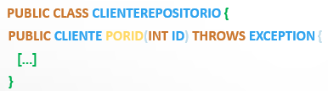
Manejo de excepciones en Java: Throws
Ejemplo:

Slide 31
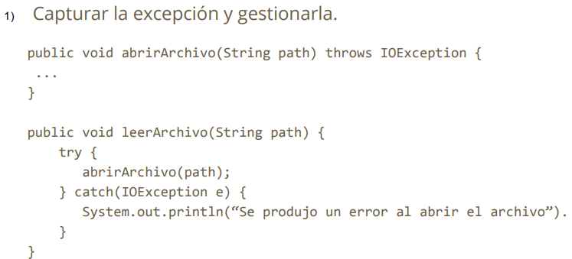
Manejo de excepciones en Java: Throws
Si se invoca a un método que tiene una excepción checked en su cláusula throws, existen tres opciones:

Slide 32
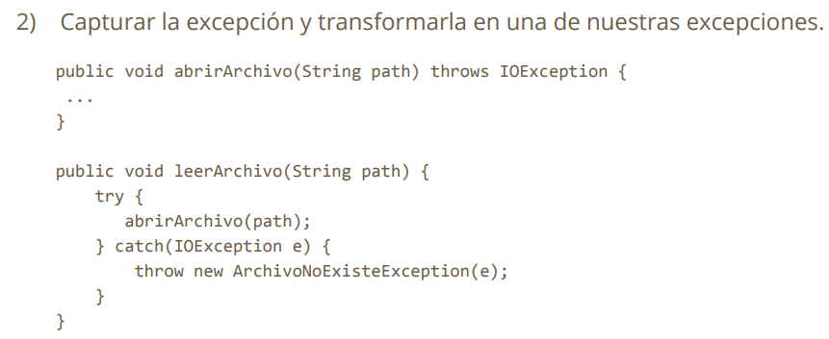
Si se invoca a un método que tiene una excepción checked en su cláusula throws, existen tres opciones:

Slide 33
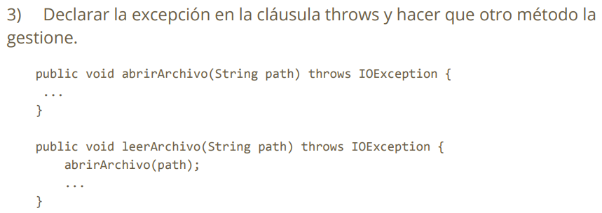
Si se invoca a un método que tiene una excepción checked en su cláusula throws, existen tres opciones:

Slide 34
Manejo de excepciones en Java: Throws
=> No se permite que los métodos redefinidos declaren más excepciones checked en la cláusula throws que las que declara el método.
=> Se pueden lanzar subtipos de las excepciones declaradas, ya que podrán ser capturadas en el bloque catch correspondiente a su supertipo.

Slide 35
CREANDO NUESTRAS PROPIAS EXCEPCIONES
=> Además de las clases de excepciones que define Java, se pueden definir nuevas excepciones personalizadas para que las aplicaciones tengan control específico de errores, definiendo acciones concretas ante errores particulares sin tener que depender de excepciones más genéricas que podrían no ser tan descriptivas sobre la naturaleza del error.

Slide 36
CREANDO NUESTRAS PROPIAS EXCEPCIONES
=> Aquellas que se definan, tienen que heredar de la clase base Exception.
* Ejemplo: public class MiExcepcion extends Exception {
…
}
=> Normalmente, se definen varios constructores para proporcionar flexibilidad en cómo se puede lanzar la excepción, pasando mensajes de error o causas
=> Cada excepción en Java puede encapsular información sobre el contexto en el que ocurrió el error, incluyendo un mensaje descriptivo y un rastro de pila (stack trace) que indica la secuencia de llamadas que llevó al error. Esto es crucial para depurar y resolver problemas en el software.

Slide 37
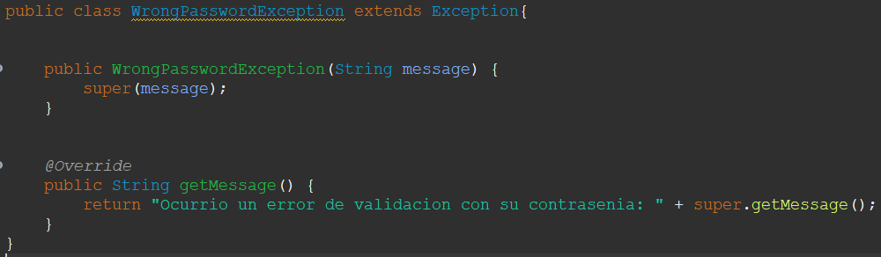
Creamos nuestra propia excepción

Slide 38
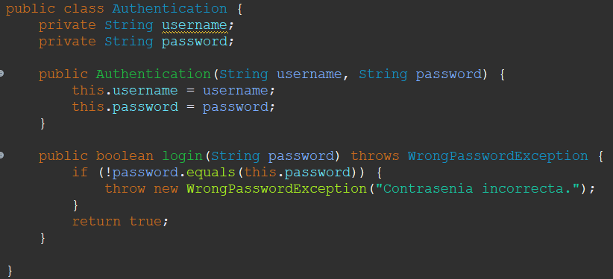
Creamos el método que puede llegar a lanzar esa excepción

Slide 39
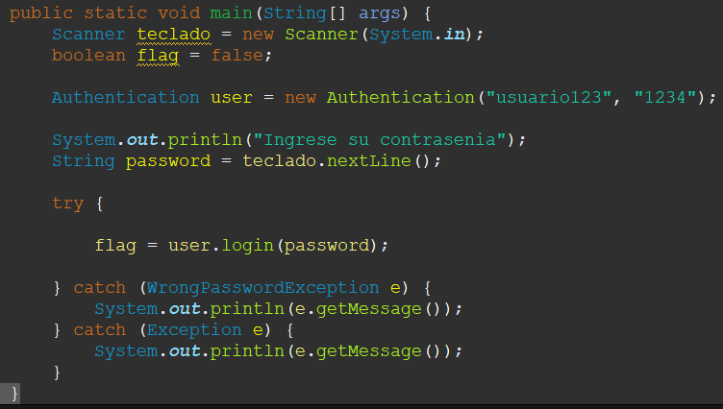
Envolvemos el método que contiene el posible error a manejar
en un bloque try/catch

Slide 40
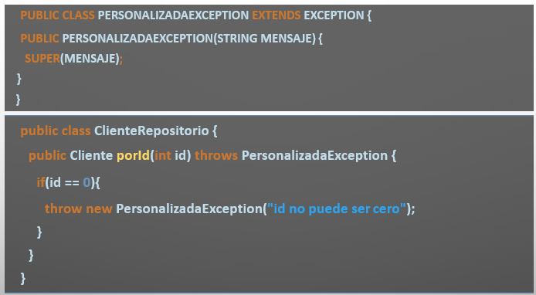
Otro ejemplo de clase personalizada

Slide 41
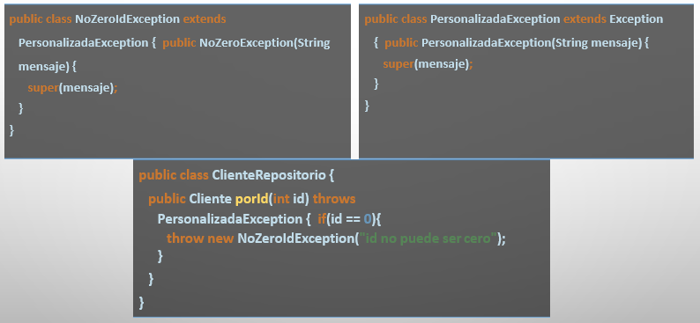
HERENCIA Y EXCEPCIONES

Slide 42
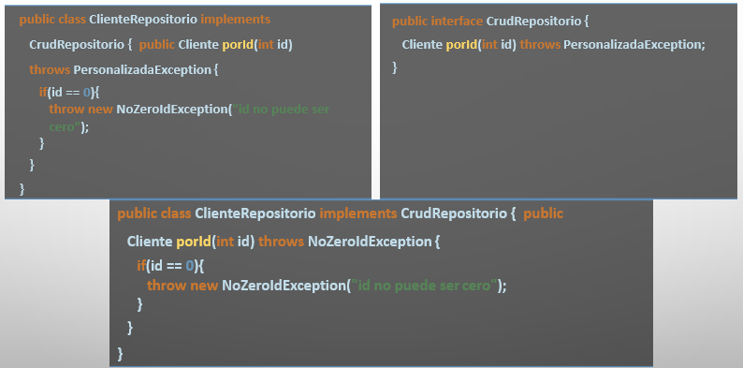
SOBREESCRITURA DE EXCEPCIONES

Slide 43
MALAS PRÁCTICAS AL MANEJAR EXCEPCIONES
Ignorar las excepciones o capturarlas sin hacer nada.
Capturar excepciones demasiado generales.
Usar excepciones para controlar el flujo del programa (condicionales o iteraciones). Es ineficiente y hace le código más difícil de leer y mantener. Las excepciones están diseñadas para manejar errores, no para controlar el flujo de ejecución en condiciones normales.

Slide 44
MALAS PRÁCTICAS AL MANEJAR EXCEPCIONES
Aunque es técnicamente posible, generalmente no se recomienda capturar y manejar objetos de tipo Error porque representan problemas graves como fallas de la JVM que una aplicación no debería intentar manejar.
Lanzar excepciones no comprobadas.
No cerrar los recursos.

Slide 45
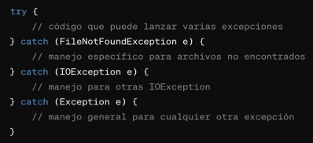
BUENAS PRÁCTICAS AL MANEJAR EXCEPCIONES
=> Capturar las excepciones más específicas antes de las más generales.
Por ejemplo:

Slide 46
BUENAS PRÁCTICAS AL MANEJAR EXCEPCIONES
=> Documentar las excepciones.
=> Usar excepciones comprobadas.
=> Lanzar excepciones específicas.
=> Lanzar excepciones de acuerdo al nivel de abstracción en el que nos encontramos.

Slide 47
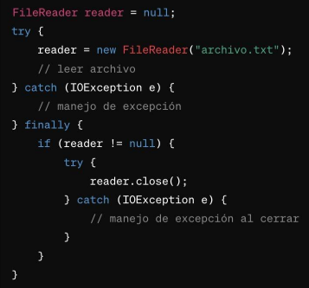
BUENAS PRÁCTICAS AL MANEJAR EXCEPCIONES
=> Cerrar los recursos adecuadamente (puede hacerse en el bloque finally, que se ejecuta independientemente de si se lanzó una excepción o no).
Una forma adecuada de hacerlo:

Slide 48
BUENAS PRÁCTICAS AL MANEJAR EXCEPCIONES
=> Utilizar el constructor que acepta una causa es útil para el encadenamiento de excepciones, donde un throwable es causado por otro. Esto es especialmente útil en situaciones donde se captura una excepción y se quiere lanzar una diferente sin perder el rastreo original.
=> Al crear excepciones personalizadas, extender Exception generalmente es suficiente.

